Slide 1


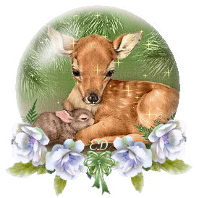
LỊCH SỬ VÀ ĐỊA LÍ
Lớp 4

Slide 2


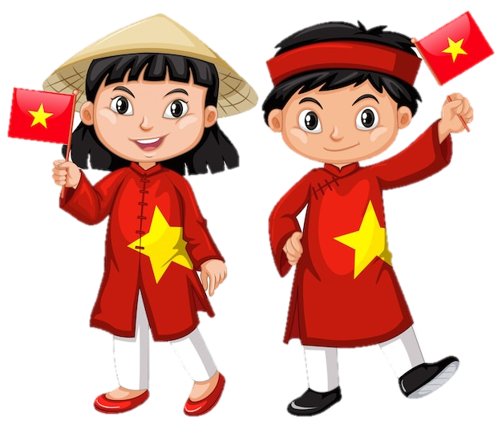

Slide 3
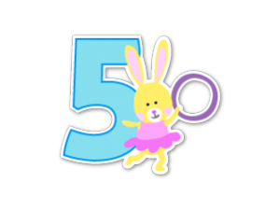
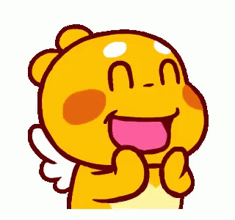
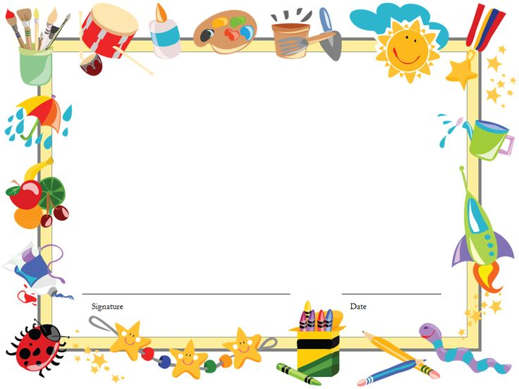

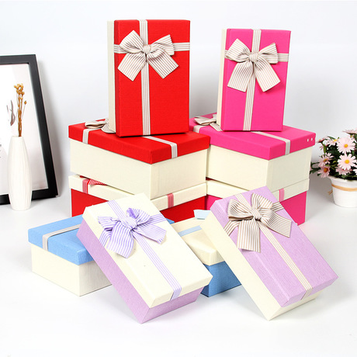
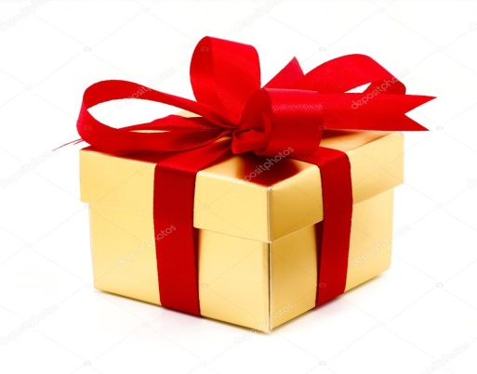
HỘP QUÀ BÍ MẬT
HỘP QUÀ BÍ MẬT
1
2

Slide 4
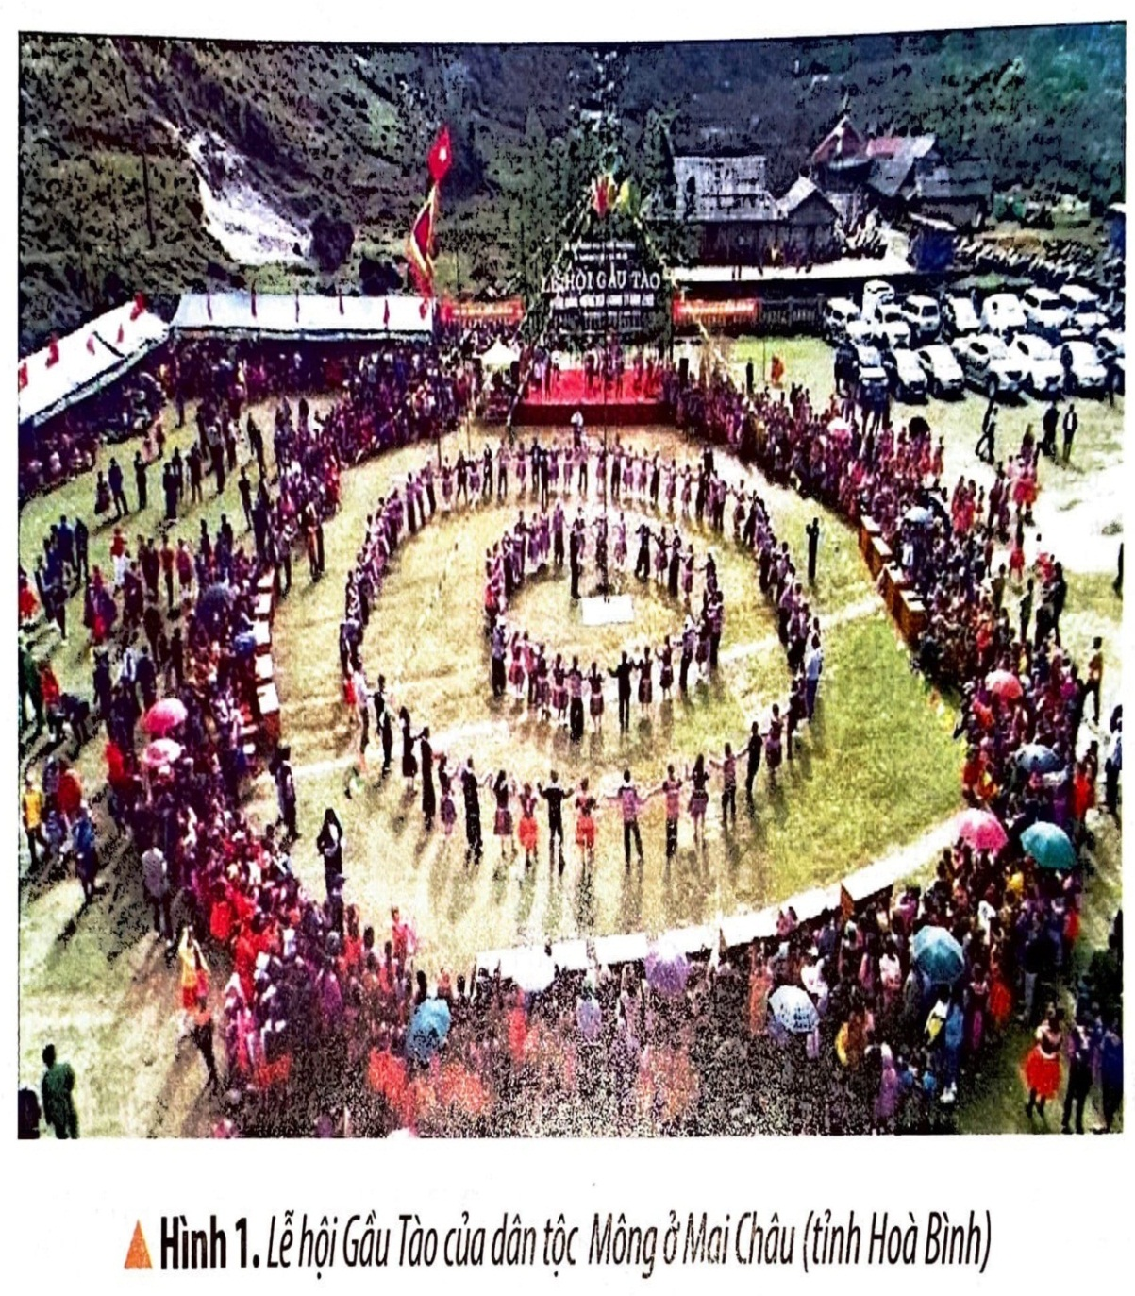

Quan sát hình và cho biết
Đây là lễ hội gì? Lễ hội này có ở đâu?

Slide 5
Quan sát hình và cho biết
Em biết gì về lễ hội này?

Slide 6

LỊCH SỬ VÀ ĐỊA LÍ
Bài 6: Một số nét văn hóa ở vùng Trung du và miền núi Bắc Bộ (Tiết 1)

Slide 7


Slide 8





HOẠT ĐỘNG 1
Lễ hội

Slide 9
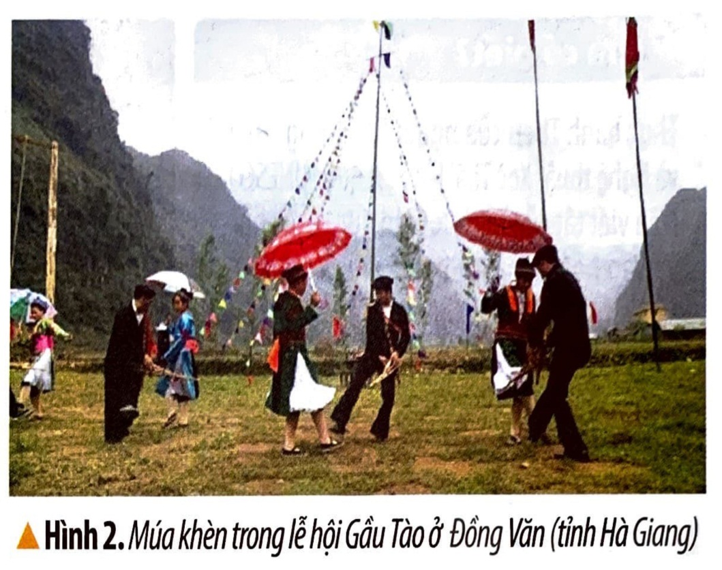
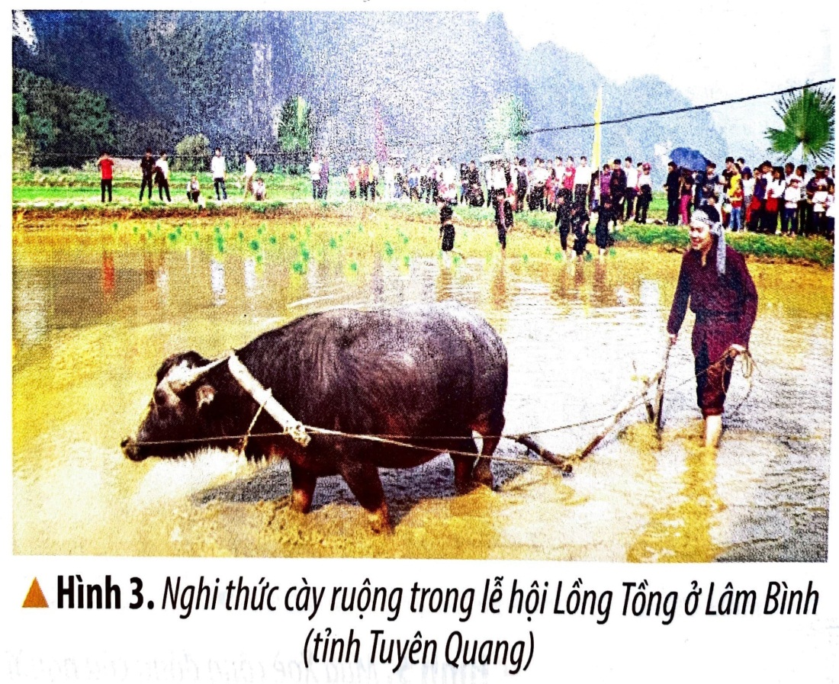

Đọc thông tin và quan sát các hình 2, 3 thảo luận nhóm 2, trả lời câu hỏi:
- Kể tên một số lễ hội tiêu biểu ở vùng Trung du và miền núi Bắc Bộ?
- Mô tả một lễ hội mà em ấn tượng nhất?

Slide 11
LỄ HỘI GẦU TÀO

Slide 13
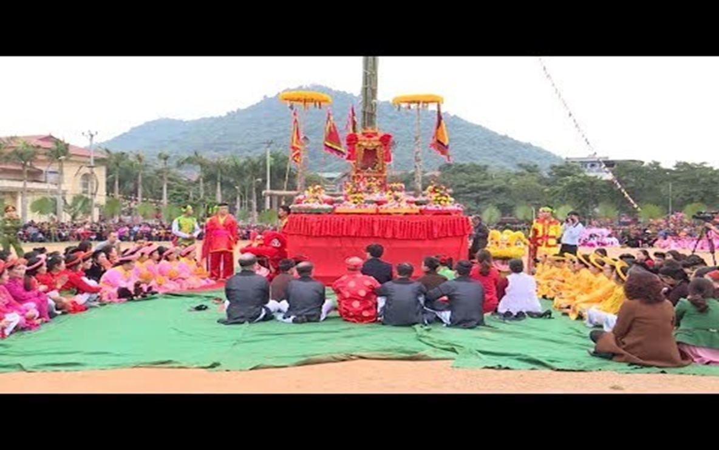
LỄ HỘI LỒNG TỒNG

Slide 14
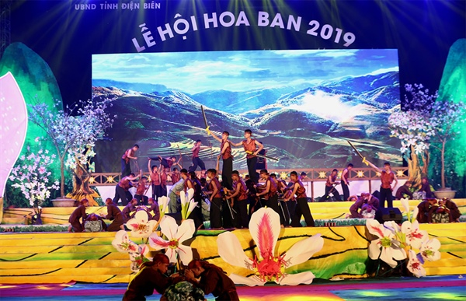
+ Ngoài các lễ hội mà các bạn kể tên ra em còn biết lễ hội nào nữa?
Lễ hội hoa Ban (Tây Bắc)

Slide 15
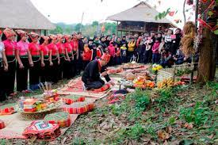
+ Ngoài các lễ hội mà các bạn kể tên ra em còn biết lễ hội nào nữa?
Lễ hội cầu an bản Mường (Tây Bắc)

Slide 16
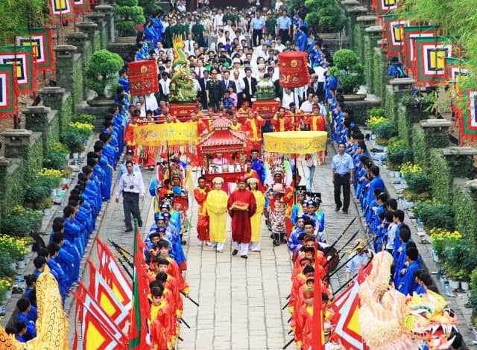
+ Ngoài các lễ hội mà các bạn kể tên ra em còn biết lễ hội nào nữa?
Lễ hội Đền Hùng (Phú Thọ)

Slide 17









MỘT SỐ TRANH ẢNH VỀ LỄ HỘI TẠI ĐỊA PHƯƠNG EM

Slide 18
+ Trong lễ hội có những hoạt động gì?
Lễ hội hoa Ban (Tây Bắc)
Lễ hội cầu an bản Mường (Tây Bắc)
Lễ hội Đền Hùng (Phú Thọ)

Slide 19
HOẠT ĐỘNG 2
Hát múa dân gian

Slide 20
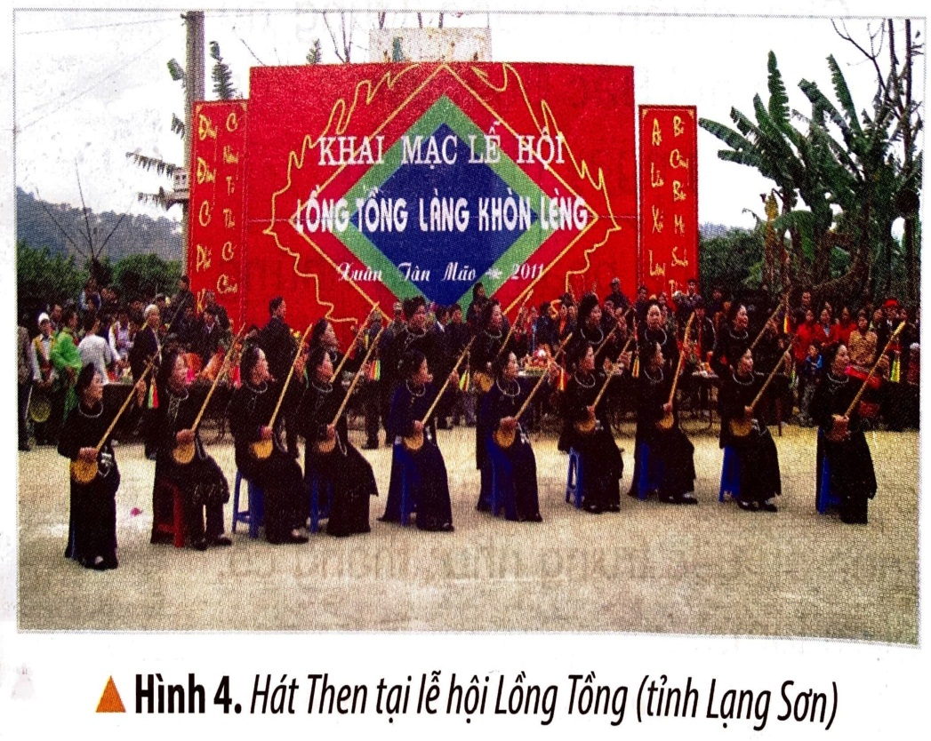
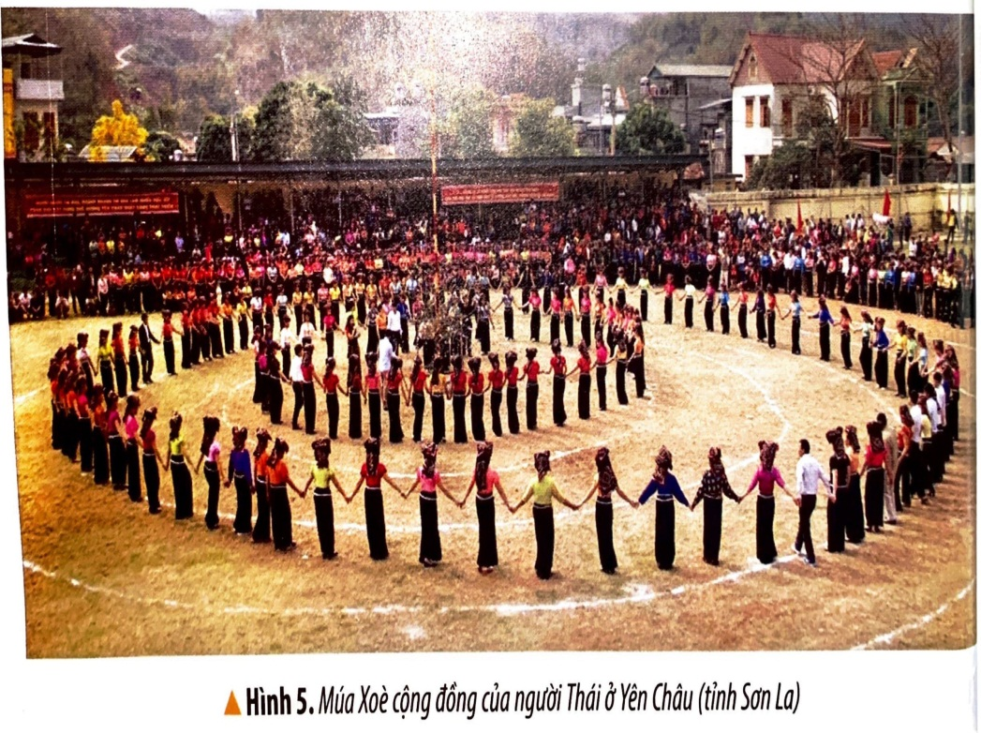
Đọc thông tin và quan sát các hình 4, 5 trả lời câu hỏi và hoàn thành phiếu bài tập
- Giới thiệu nét cơ bản về hát Then? Múa Xòe Thái của các dân tộc vùng Trung du và miền núi Bắc Bộ?
- Các loại hình trên phản ánh mong muốn gì?

Slide 21

PHIẾU BÀI TẬP
STT | Tên loại hình | Dân tộc | Thời gian biểu diễn | Mong muốn
1 | Hát Then
2 | Múa Xòe
NHÓM 4

Slide 23
PHIẾU BÀI TẬP
STT | Tên loại hình | Dân tộc | Thời gian biểu diễn | Mong muốn
1 | Hát Then | Tày, Nùng,… | được tổ chức vào những dịp lễ quan trọng. | những điều may mắn và cuộc sống tốt lành.
2 | Múa Xòe | Thái | được biểu diễn trong các dịp lễ, tết, ngày vui của gia đình, dòng họ, bản mường.... | chứa đựng ước mơ, khát vọng và là niềm tự hào của người Thái.

Slide 24
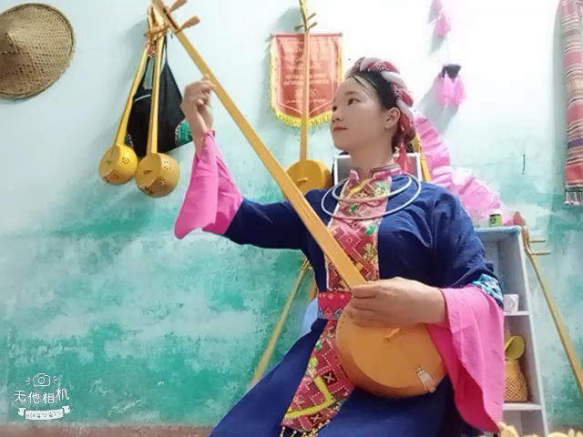
HÁT THEN

Slide 25
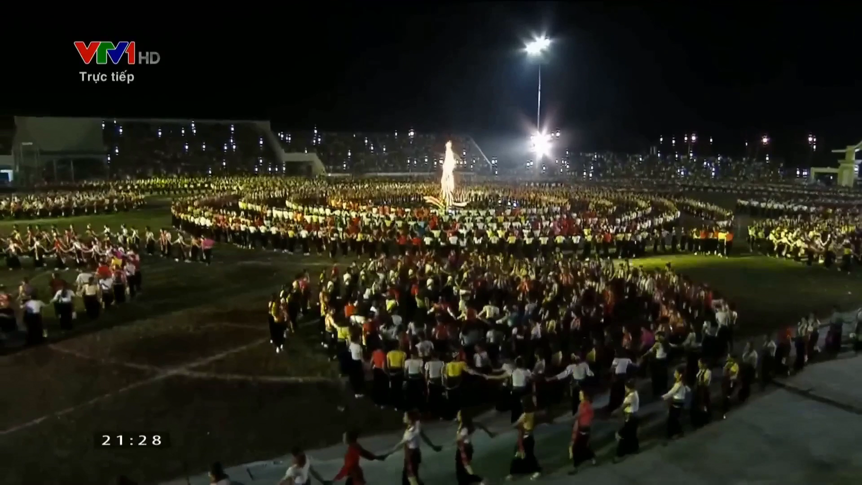
MÚA XÒE

Slide 26
VẬN DỤNG

Slide 27
Em thích nhất hoạt động hát múa nào trong lễ hội?

Slide 28
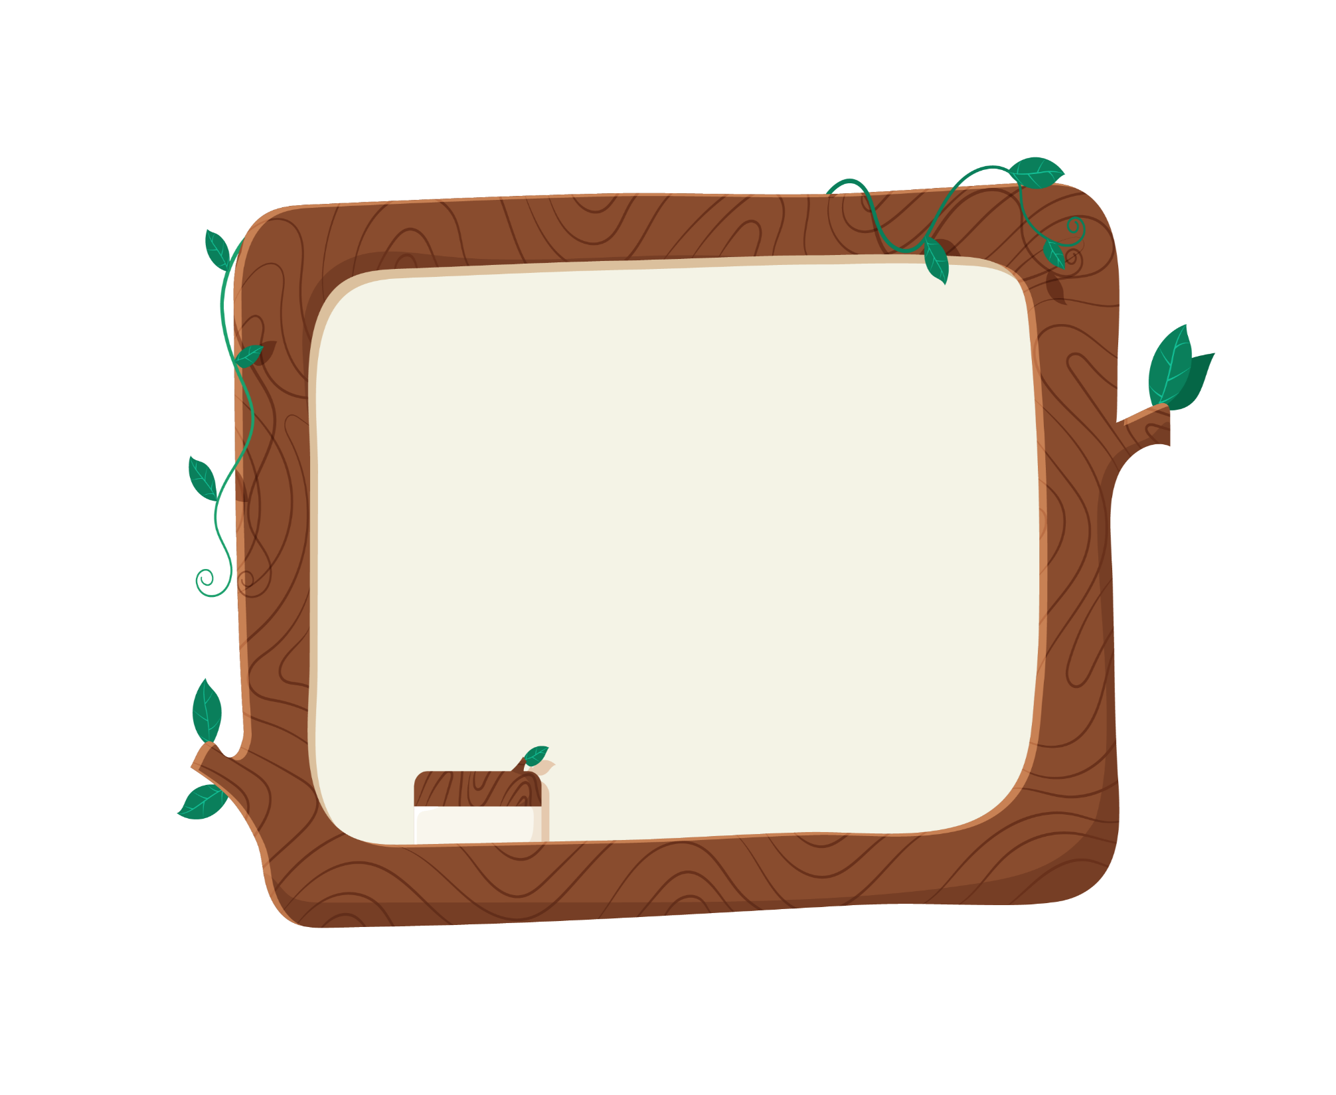
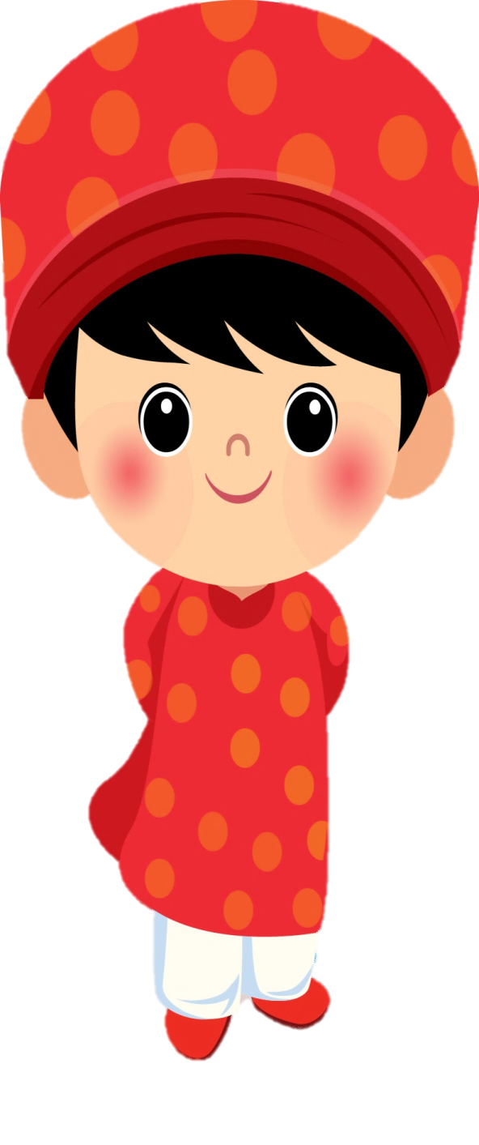
TRẢI NGHIỆM
MÚA XÒE

Slide 29
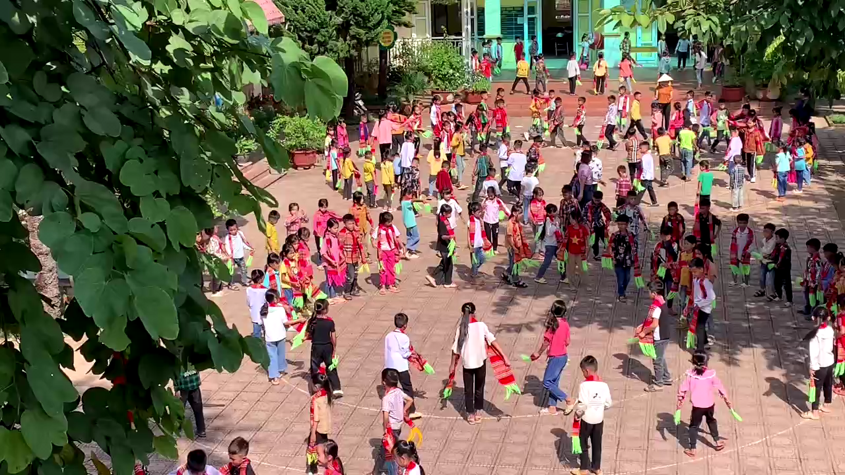
TRẢI NGHIỆM

Slide 30
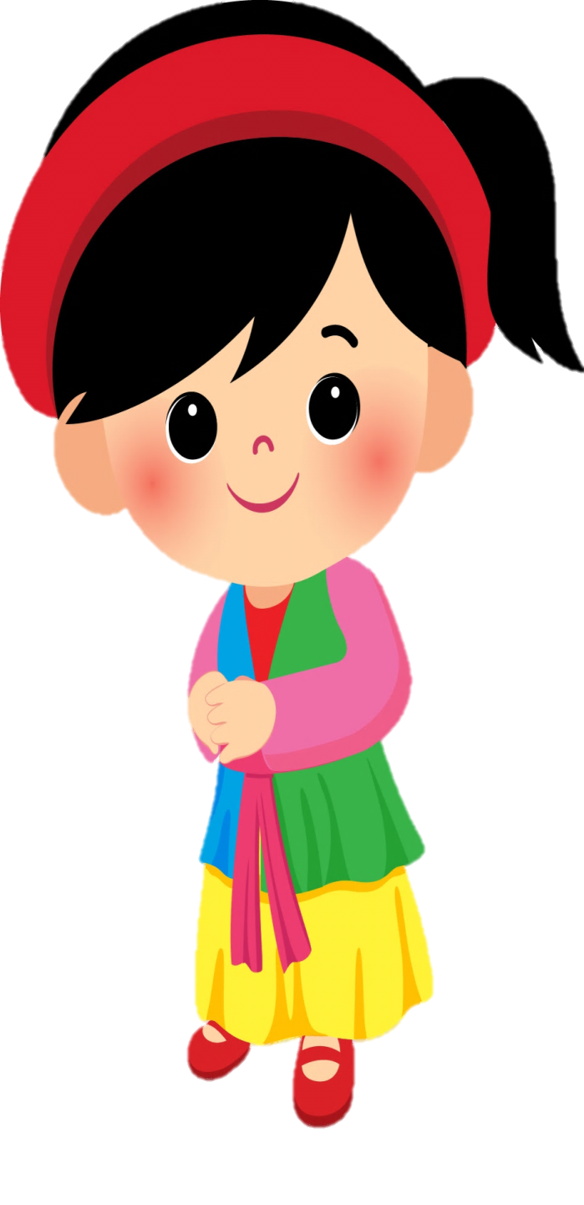
Theo em, cần làm gì để bảo vệ, giữ gìn và phát huy những giá trị của văn hóa vùng cao?

Slide 31
Để bảo vệ, giữ gìn và phát huy những giá trị của văn hóa vùng cao cần:
+ Tìm hiểu những bản sắc văn hóa vốn có của vùng cao.
+ Tham gia các hoạt động để tuyên truyền về bản sắc văn hóa vùng cao.
+ Bảo tồn, giữ gìn và phát huy những giá trị văn hóa.

Slide 32
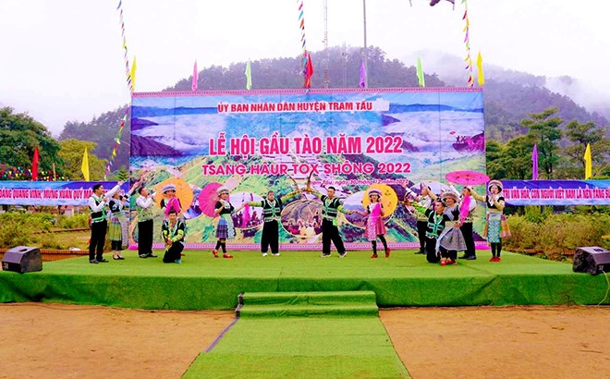
LỄ HỘI GẦU TÀO CỦA NGƯỜI MÔNG HUYỆN TRẠM TẤU – YÊN BÁI
- Phần Lễ hội là lễ cúng được thực hiện theo phong tục dân tộc Mông với nội dung tạ ơn thần núi, thần đất, thần trời, thần suối... đã cho đồng bào các dân tộc huyện Trạm Tấu một năm có nhiều tốt lành, mùa màng bội thu và cầu xin thần linh tiếp tục phù hộ độ trì cho đồng bào một năm mới nhiều may mắn.
- Phần Hội với các tiết mục múa hát mang đậm bản sắc văn hóa dân tộc Mông và các môn thể theo truyền thống như: Kéo co, đẩy gậy, đánh quay, bắn nỏ, lẩy pao, đánh cầu lông gà và các trò chơi dân gian của dân tộc Mông, thi giã bánh dày.

Slide 33
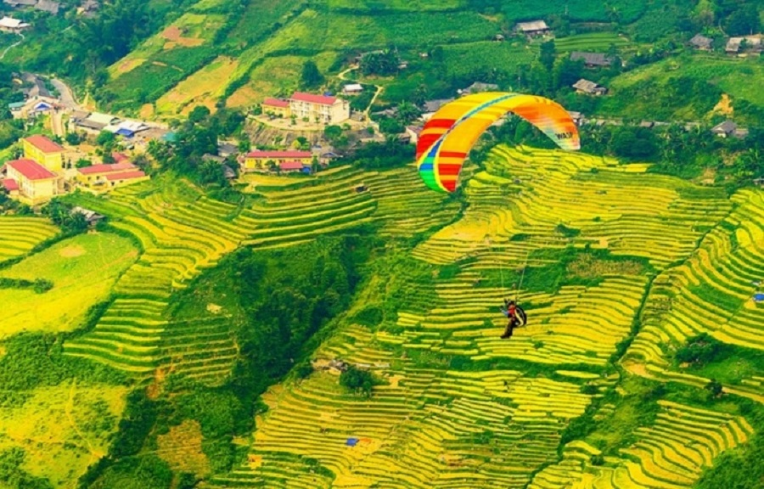
Lễ hội ruộng bậc thang Mù Cang Chải
Lễ hội ruộng bậc thang Mù Cang Chải nằm trong Tuần văn hóa – Du lịch Mường Lò. Được xem là lễ hội lớn được tổ chức hàng năm vào mùa lúa chín đầu tháng 9 hàng năm với nhiều hoạt động hấp dẫn.
Lễ hội nhằm giới thiệu, quảng bá các giá trị văn hóa vật thể, phi vật thể và sản phẩm du lịch đặc sắc của Yên Bái tới du khách trong nước và quốc tế.
Có những trò chơi dân gian mang đậm dấu ấn của miền núi cao Tây Bắc: ném còn, nhảy sạp, tó mắc lẹ, ném pao, bập bênh. Ngoài ra còn có hoạt động bay dù lượn trên ruộng bậc thang đặc sắc.

Slide 34
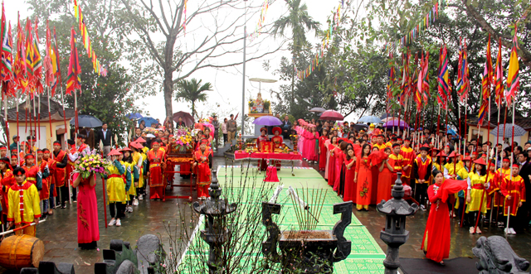
LỄ HỘI ĐỀN MẪU THÁC BÀ
Lễ hội Đền Mẫu Thác Bà được tổ chức tại Đền Mẫu thuộc thị trấn Thác Bà, huyện Yên Bình tỉnh Yên Bái, tọa lạc sừng sững trên núi Hoàng Thi.
Lễ hội Đền Mẫu Thác Bà được tổ chức vào đêm ngày 8 và kéo dài đến ngày 9 tháng Giêng Âm lịch, tức là ngay sau dịp Tết Nguyên đán. Đây cũng đồng thời là lễ hội mùa xuân của đền Thác Bà, là lễ hội lớn nhất trong năm cùng những nghi thức thờ cúng truyền thống vô cùng trang nghiêm. Phần lễ gồm: lễ nấu chè kho, lễ bắt cá để tế lễ, lễ rước kiệu gồm 3 kiệu: kiệu hoa, kiệu võng và kiệu bát cống (kiệu 8 người khiêng). Phần Hội có các trò chơi thú vị như ném còn, đánh yến, chọi gà, vật, hội thi đánh đu, hội đua thuyền, đẩy gậy...

Slide 35



